Slide 1
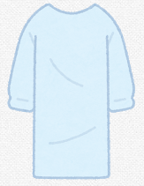
入居者ケア順序
原則
陰性の入居者 ➡ 陽性の入居者
どうしても 陽性➡陰性の順に
対応しなくてはならない場合
陰性の入居者に接する前に
必ずガウンと手袋を取り換える

Slide 2
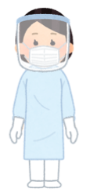
陽性者のケアをした後に、 陽性者のケアをする場合
入居者ケア順序
1枚
交換
1枚
終了後は
手洗い
又は手指消毒
手袋だけ交換
※エアロゾルが発生する処置実施時はN95を装着しましょう。
Notes:
ナベ作成分

Slide 3
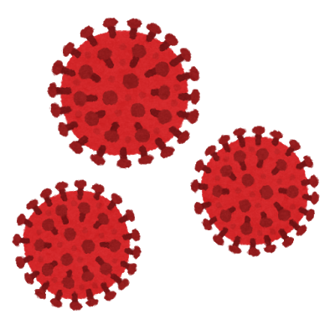
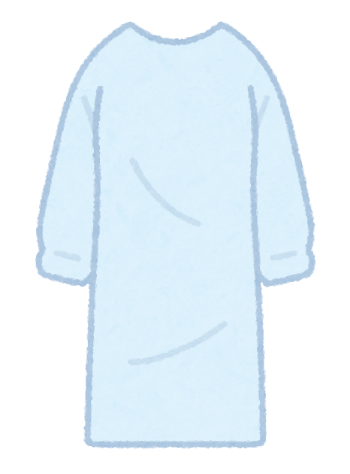
陽性者のケアをした後に、 陰性者の対応をする場合
入居者ケア順序
1枚
1枚ずつ
1枚
終了後は
手洗い
又は手指消毒
手袋・ガウン・マスクシールド交換
Notes:
ナベ作成分

Slide 4
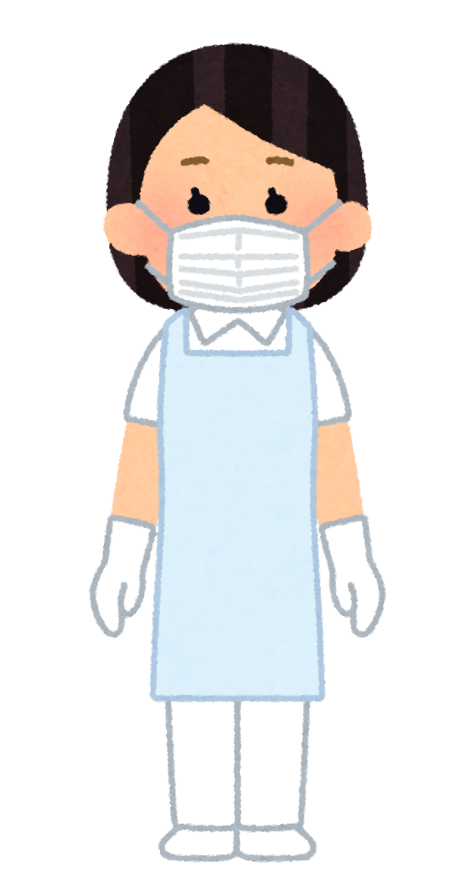
陰性者の対応をした後に、 別の陰性者の対応をする場合
入居者ケア順序
1枚
交換
1枚
手袋だけ交換
※汚染状況でエプロン交換
（オムツ交換や陰部洗浄など）
終了後は
手洗い
又は手指消毒
Notes:
ナベ作成分

